Slide 1
国际货币政策合作实践与难题
——未来趋势分析：数字货币博弈，
——稳定币与国际货币格局
季玲宇
标黄需要持续跟进

Slide 2
报告提纲
Part 1: 理论重构与时代背景 (国际货币体系的演变)
——引言与核心矛盾的演进
——数字时代的货币光谱——三足鼎立
Part 2: 稳定币重塑国际货币微观基础
Part 3: 国际数字货币博弈的大国战略
——大国博弈矩阵——截然不同的战略选择
——中国与香港的“双轨突围”与沙盒实践
Part 4: 国际货币政策的“合作实践与难题”
——合作实践：国际社会在努力什么？
——合作难题一：监管套利与“逐底竞争”
——合作难题二：铸币税转移与发展中国家主权危机
——合作难题三：地缘政治与“武器化”的金融网络
Part 5: 国际货币格局的演进与中国应对
——稳定币 +数字人民币共同推进人民币国际化

Slide 3

引言与核心矛盾的演进
传统痛点： 现行牙买加体系的核心矛盾——“特里芬难题”依然存在，且SWIFT系统存在成本高、效率低、地缘政治武器化三大缺陷。
数字变量： 技术的降维打击——区块链技术、分布式账本（DLT）带来“支付即结算”的终极变革。
核心追问： 数字货币特别是稳定币，是促进了国际货币体系的良性合作，还是加剧了监管套利和主权货币空心化？

Slide 4



Part 1: 理论重构与时代背景

Slide 5
数字时代的货币光谱
中国官方数字货币分类
├─ 法定数字货币（CBDC）
│ └─ 数字人民币（e-CNY）：央行发行、国家信用、无限法偿、合法流通
└─ 非法定数字货币
└─ 虚拟货币：非央行发行、无国家信用、不具有法偿性
├─ 比特币（BTC）
├─ 以太坊（ETH）
├─ 稳定币（USDT、USDC、DAI等）
└─ 其他所有基于区块链的数字代币？

Slide 6
数字时代的货币光谱
中国官方数字货币分类
├─ 法定数字货币（CBDC）
│ └─ 数字人民币（e-CNY）：央行发行、国家信用、无限法偿、合法流通
└─ 非法定数字货币
└─ 虚拟货币：非央行发行、无国家信用、不具有法偿性
├─ 比特币（BTC）
├─ 以太坊（ETH）
├─ 稳定币（USDT、USDC、DAI等）
└─ 其他所有基于区块链的数字代币？

Slide 7
数字时代的货币光谱
根据2026年3月17日美国SEC与CFTC联合发布的《联邦证券法对特定类型加密资产及相关交易的适用》解释性文件，以及2025年7月生效的《GENIUS稳定币法案》
美国官方加密资产分类（2026年最新）
├─ 数字商品（Digital Commodities）——CFTC监管
│ └─ 比特币（BTC）、以太坊（ETH）、SOL、XRP等18种主流代币
├─ 支付稳定币（Payment Stablecoins）——OCC+美联储联合监管
│ └─ USDC、USDT等法币抵押型稳定币（算法稳定币已被禁止）
├─ 数字证券（Digital Securities）——SEC监管
└─ 代币化股票、债券、基金等
在美国官方分类体系中均不属于法定货币

Slide 8
Part 2: 稳定币重塑国际货币微观基础

Slide 9




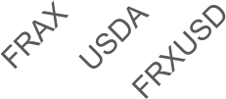









市场格局：千亿美元规模，以挂钩美元为主流
目前整体加密货币的市值在3.3万亿美元左右 ，稳定币发行规模超2500亿美元 ，在发数量超过250种 ， 2024年交易量达27.6万亿美元 ，超
越Visa与Mastercard交易量总和。 目前超过三分之二加密货币交易以稳定币形式完成。但其中 ，挂钩美元的USDT和USDC份额合计就已超过2200亿美元， 占据绝对主流。从支持链数来看， USDC与USDT同样位居前二 ，分别在118及98条公链上运行。
美元挂钩稳定币穿透到底层的资产多为美国国债。
图：目前市值TOP10的稳定币（截至2025年7月8日） 图： 目前支持链数TOP10的稳定币（截至2025年7月8日）
1,800
1,600
1,400
1,200
1,000
800
600
400
200
0
1595.2
140
120
100
80
60
40
20
0
118
98
49
34
23 23
16 16 15 15
市值（亿美元）
支持链数（条）
616.8
^{53.1} ^{45.9} 43.0 28.1 22.0 14.6 12.0 8.9

Slide 10
何为稳定币？ 一个立法框架下的解释
美国《Genius》 法案（S.1582号法案） 定义了“ 支付型稳定币 ”，“ 支付型稳定币 ”是一种用于支付或结算的数字资产，并可按预定固定金额（如1美元） 赎回。
香港《稳定币条例草案》 定义稳定币：参照一种或多种官方货币， 或者参照金融管理专员指明的计算单位或经济价值的储存形式， 以维持稳定价值的稳定币，可快速赎回。
稳定币：可视为法定货币和数字货币的结合体， 法定货币链下交易支付媒介， 稳定币的可编程性适合于链上（区块链） 交易支付媒介 。 稳定币是链上链下交易的桥梁货币， 是适应数字资产大发展和去中心化交易变革的产物。
稳定币并不是完整意义上的法币（信用货币） 。 发行需要监管许可 、 无息 、 不享受存款保险 、 无法绝对承诺1：1兑换 、 在发行人破产时有优先索取权等性质 。 稳定币是一种中心化（法定货币） 和去中心化交易媒介（能否完全去中心化要取决于区块链上的运用场景） 之间转换的数字金融工具， 是一种以面值承诺为核心的私人信用工具。

Slide 11
何为稳定币？
有几个问题值得关注
（一）数字技术提升支付结算效率，但没有去中心化
理论上讲，稳定币运行在区块链的分布式账本上，具有去中心化属性。同时，稳定币可嵌入智能合约，支持去中心化金融（DeFi）中的借贷、交易等应用，无需传统金融中介即可自动执行，实现快速低成本结算。但现实中，稳定币的去中心化特性存在一定限制，比如USDT、USDC的发行公司掌握稳定币的发行、赎回的控制权和对储备资金的管理权，反而呈现一定的中心化特征。

Slide 12
何为稳定币？
有几个问题值得关注
（二）从发行人角度看，稳定币模式类似“狭义银行”，不仅是负债
稳定币的运营类似狭义银行（narrow banking）模式。相较之下，稳定币则类似狭义银行的概念，其核心是严格限制业务范围，仅允许持有低风险、高流动性资产，如现金、短期国债。通过维持足量甚至超额的资产，维护其对存款的兑换保证，避免因期限错配、信用风险或过度投机引发危机。在此模式下，货币创造与信贷投放功能分离：在以“芝加哥计划”为代表的部分理论设想中，狭义银行仅作为“货币仓库”，负责安全保管存款并提供支付服务；而企业贷款等信贷投放则由其他非银行金融机构
（如专业贷款机构）完成，两者在法律和财务上严格隔离。

Slide 13
何为稳定币？ 一个立法框架下的解释
稳定币的稳定机制可分为三类：
（1） 储备支持型稳定币（asset-backed stablecoins）
这些稳定币由链下资产（如美元存款、 短期政府债券） 提供支撑 。 例如，USDT（Tether） 和USDC （Circle） 声称持有等额的美元储备。
（2） 算法稳定币（algorithmic stablecoins）
通过自动化的供需调节机制维持挂钩， 不依赖链下储备 。 此类模型通常更具实验性， 稳定性较弱，在极端情况下会爆发挤兑， 代表性失败案例包括 TerraUSD。
（3） 混合模式
某些稳定币结合了算法调节与部分资产储备机制， 以实现挂钩(美元挂钩的部分抵押型稳定币 —— IRON).
本报告侧重于第一类稳定机制的稳定币， 也是现有立法框架确定稳定机制的稳定币， 也是目前主导型的稳定币。

Slide 14
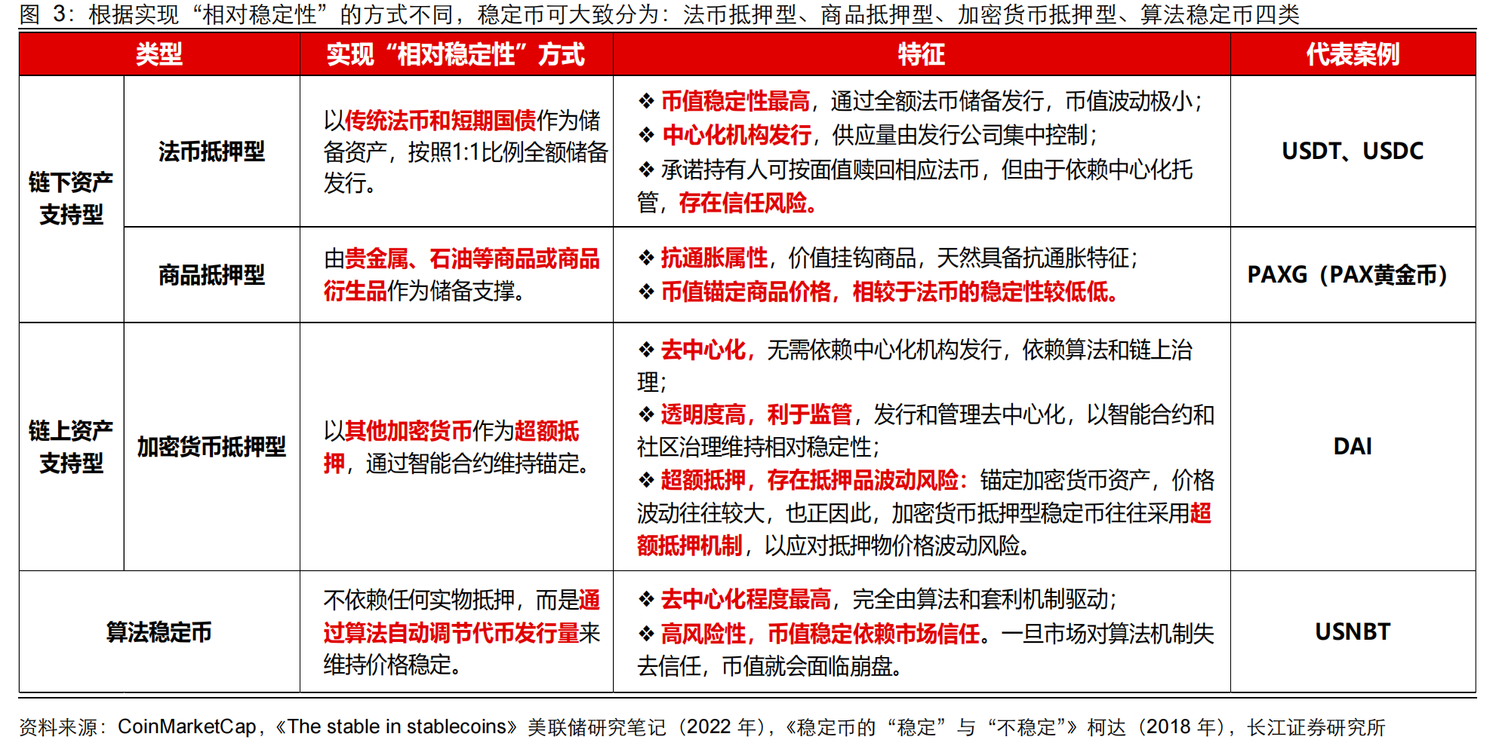
何为稳定币？稳定币的稳定机制可分为三类：

Slide 15
稳定币在货币支付体系中的作用
1）数字性：稳定币首先是一种
“数字货币”。作为数字货币的一种，稳定币与其他数字货币同样具备：交易效率高、成本低、全球通用等优点，同时也存在：安全性风险高、接受度有限等缺陷；
2）稳定性：作为“加密货币”的一种，稳定币区别于其他“加密货币”最突出的特征，就在于其具有币值的“相对稳定性”。根据实现“稳定性”的方式不同，稳定币可以大致分类；
3）货币性：稳定币的核心功能在于“代币”。稳定币的诞生，本质上是加密货币生态对货币性需求演化的必然产物，其核心功能在于填补加密市场“基础货币”的缺失，从而构建可支撑金融活动的价值锚点。

Slide 16
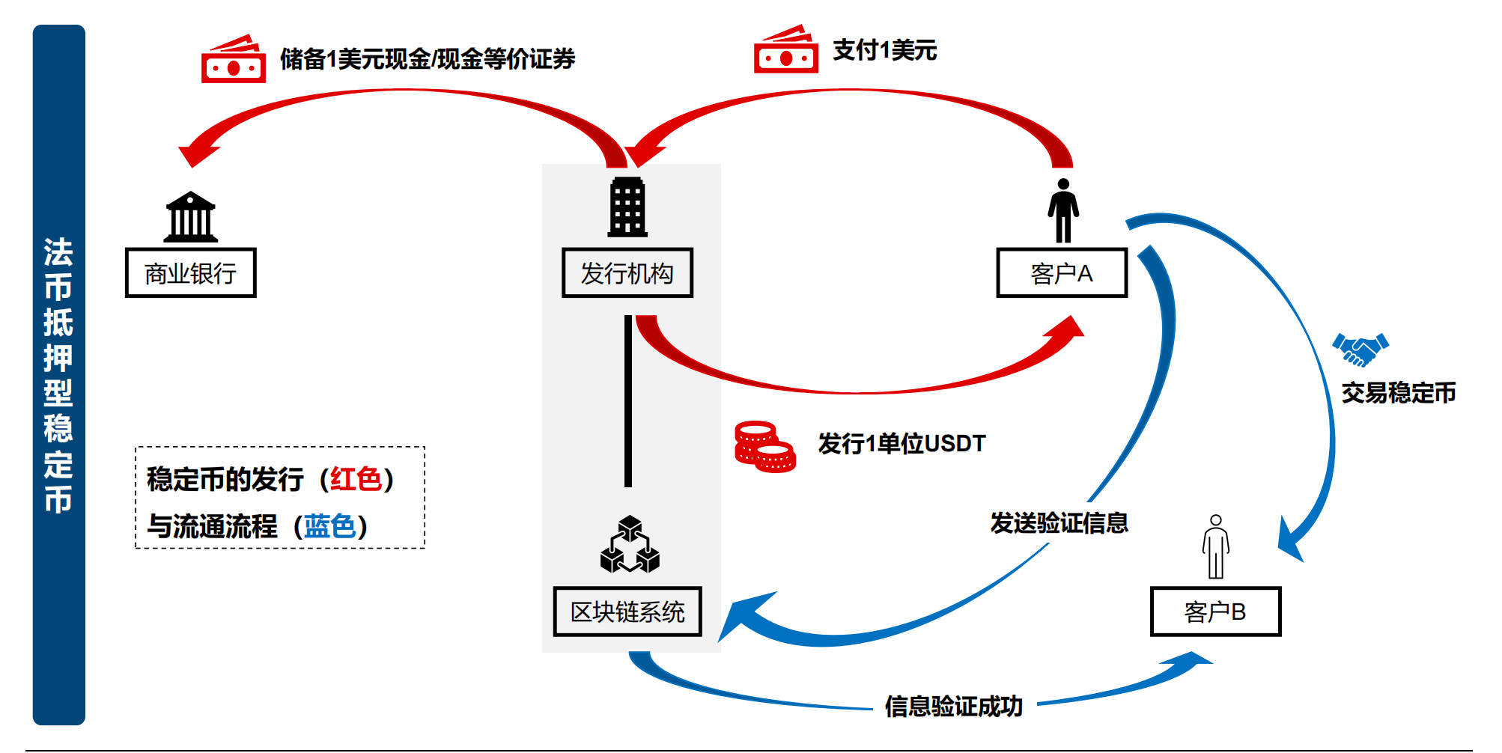



稳定币发行和流通过程：
交易和流通--基于去中心化金融生态（DeFi）生态（DeFi）
⃞pancake swap 用户通过稳定币进行代币兑换，或将稳定币与其他代币组成流动性对（LP） 以赚取收益
aaa ve 用户存入稳定币赚取利息，或抵押其他加密资产借出稳定币 帮用户将稳定币投到各种DeFi 协议中寻求最佳收益
去中心化交易所（DEX）
借贷协议
收益聚合器/策略平台

Slide 17
加密货币实际上分两套交易路径：
第一种是链上交易（比如Uniswap、DEX）：交易成交即链上清算，清算=共识确认，不需要任何清算中介，也不涉及清算周期。
第二种是链下交易（比如Coinbase、Binance）：你充值法币或USDT/USDC后在交易所撮合成交，这时候交易清算就不走链上，而是走交易所的内部账本。

Slide 18
一 、 从野 生 到 合法 ： 稳定币 大热背 后的争议
（一） 2025年立法：稳定币发展的历史性时刻
2025年6月17 日， 美国参议院通过《指导与建立美国稳定币国家创新法案》（ GENIUS法案）， 为稳定币立法。
2025年5月21 日， 香港特别行政区立法会通过《稳定币条例草案》。
2014年稳定币是由Tether公司推出的泰达币（USDT）， 本为币值稳定， 但其储备资产不够透明 。2025年6月5 日，2013年成立的稳定币发行商Circle由于“合规 ”， 正式在纽交所上市（USDC）， 成为稳定币领域的首个IPO， 至今股价暴涨数倍 。 政府立法背书的稳定币获得市场的追捧，2025年是稳定币大热之年。
十来年时间， 稳定币完成了从野生到合法的蜕变， 市场对技术进步效率的追逐， 迫使立法监管者妥协“招安 ”， 成为数字时代货币金融体系的基础设施。

Slide 19
一 、 从野 生 到 合法 ： 稳定 币 大热背 后 的 争议
（二） 争议与质疑
2025年6月23 日， 欧洲央行行长Christine Lagarde在欧洲议会发表演讲（Hearing of the Committee on Economic and Monetary Affairs of the European Parliament） 抨击稳定币 。“ 稳定币是私人发行的， 对货币政策和金融稳定构成明显风险 。 这些资产并不总是能够保持其固定价值， 从而损害了其作为支付手段和价值储存手段的有用性 。 此外， 用于支付和储蓄的存款可能从银行转向稳定币， 存款转移可能会对货币政策通过银行的传导产生不利影响 ”。
2025年6月25 日， 美联储主席鲍威尔表示， 过去几年中， 稳定币行业已逐步成熟， 更加成为主流 。美联储开始着手审查并撤回之前有关稳定币的某些不恰当的监管。

Slide 20
一 、 从野生 到 合法 ： 稳定币 大热背 后 的争议
（二） 争议与质疑
稳定币尚不能完全履行货币职能 ，未来定位仍待明确。2025年6月24日，根据国际清算银行报告 ，稳定币在货币体系作为货币体系支柱的三项可行性检验中表现不佳。
表：货币体系作为货币体系支柱可行性检验：法币体系 vs 稳定币体系
货币体系支柱 可行性检验 | 法币体系 | 稳定币体系
单一性检验 （Singleness） | 货币可以由不同的银行发行， 并被所有人毫不犹豫地接受 。 央行提供的共同安全资产（中央银行储备） 按面值结算， 中央银行有法定义务为公众利益行事 。 强调央行唯一铸币权。 | 稳定币虽由储备资产支持发行，但根本上为数字无记名票据，属性上更接近金融资产而非货币。此外，稳定币结算往往受交易“汇率”的偏差影响，且结算不涉及央行资产负债表，因此无法作为统一的价值尺度被市场普遍接受。
弹性检验 （Elasiticity） | 在双层银行体系下，一般而言法币供应量具备弹性，能够灵活地满足经济中大额支付的需求。此外，银行体系能以无全额储备的情况下发行法币，并通过信贷满足流动性。 | 稳定币发行人的资产负债表缺乏弹性，其新发稳定币的前提为具备足额的储备资产，这一限制导致其面临流动性短缺时不具备杠杆空间。
完整性检验 （Integrity） | 反洗钱和打击恐怖主义融资（AML/CFT）等法规要求银行等中心化机构遵守“了解你的客户”（KYC）规则，并具备阻止付款能力，一定程度上降低了金融系统风险。 | 稳定币为无记名数字工具，能够自由跨境流通，监管对其追索难度较大，易在KYC合规方面存在漏洞。此外，链上“洗币服务”等工具导致稳定币在反洗钱/反恐怖主义融资领域的日常、全方位监测无法有效落地，增加金融犯罪风险。

Slide 21
一 、 从野 生 到 合法 ： 稳定 币 大热背 后 的 争议
（三） 稳定币大热背后争议的原因是什么？
1.行业利益之争
稳定币出现在以市场为主导的金融体系中， 欧洲央行和BIS均是以银行为主导金融体系利益的代表，稳定币对银行体系最重要的冲击是不需要银行账户， 产生的“ 脱媒 ”现象， 对稳定币的质疑在所难免 。 行业利益之争的背后是金融系统发展模式之争（市场主导还是银行中介主导）。
2.创新与安全之争
稳定币并不“ 完美 ”， 存在一些风险性 。 包括链上链下“ 平价 ” 关系的维护；信任（中心化背书） 与隐私（去中心化）； 合规与非法等等。
3.货币主权之争
私人发行稳定币，作为链上数字资产以及部分链下活动的交易支付媒介， 冲击了现有货币体系的铸币权和货币政策传递效率 。 对于弱势货币来说， 货币主权冲击可能更为严重。
本报告来源于三个皮匠报告站（www.sgpjbg.com）,由用户Id:1215372下载,文档Id:910826,下载日期:2025-12-03

Slide 22
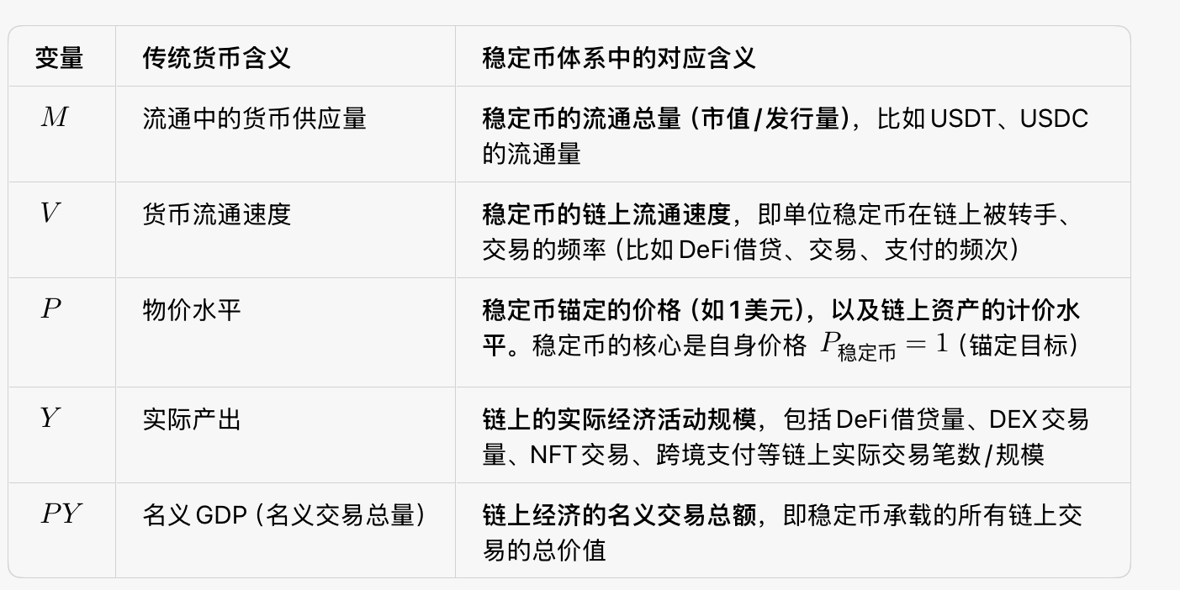
二 、 稳定币成功商业模式的基本要素/稳定币的应用场景
稳定币供给弹性大，其流通量主要由需求决定 。传统的货币数量论（MV=PY） 在数字资产世界具有重要参考价值 。
从稳定币的供给来看，发行机构的收益来自资产和负债端的利差。稳定币发行机构在负债端支付零利息，而在资产端持有的国债、银行存款等安全资产则生息。净息差（利差减去运营费用）越大，发行机构提供稳定币的动力越强，理论上讲只要净息差是正的，供给即可能是无限的。
作为不付息的支付工具，没有人愿意持有显著超过交易需求的零息资产。近年来美元利率上升应该降低对稳定币的需求。那怎么解释同期美元稳定币的快速增长？

Slide 23
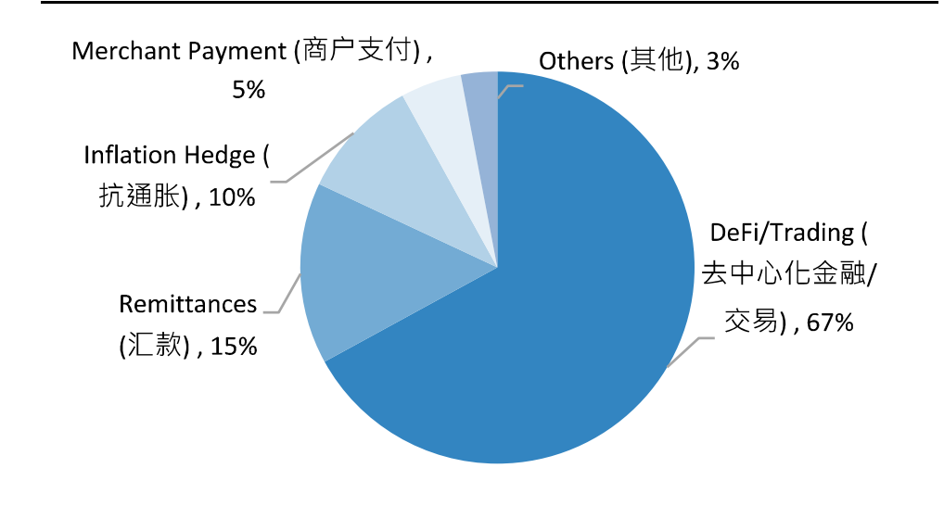
二 、 稳定币成功商业模式的基本要素/稳定币的应用场景
美 联 储 理 事 C .J . W a ll e r 2 0 2 5 年 2 月 在 美 联 储 发 表 了 R e fl e c ti o n s o n a M a t u r i n g S t a bl e ，稳 定 币与 任 何 支 付 方 式 一 样 必 须证 明 ： 1 . 明 确 的 用 途 ； 2 . 明 确 可 行 的 经 济 商 业 案 例 。
（一） 需求：谁需要稳定币？
1. 在加密生态系统中获取价格稳定的交易媒介：加密资产价格波动大， 投资者常使用稳定币作为
“ 中间资产 ”， 用于资产之间的转换、 暂时避险， 或持有资金 。 稳定币是一种安全的加密资产的货币价值存储。
2. 跨境支付：在一些高通胀或资本受限的国家 ，主流稳定币可以当成数字美元用于储蓄 ，替代不稳定的当地法币 ，且拥有更高的支付效率 ，几分钟即可全球到账。

Slide 24
二 、 稳定币成功商业模式的基本要素/稳定币的应用场景
3.提供了一种获取或持有某种货币（美元） 的方法： 出 口商等可以收取稳定币， 可以兑换为美元。
4. 套利工具： 稳定币为套利者提供便捷工具， 可在不同交易所间利用价格差异套利。
5. “ 去中心化 ”金融（DeFi, Decentralized Finance） 活动中的抵押品与流动性池资产： 稳定币在DeFi协议中常作为抵押资产（链上信用创造） ， 其稳定性对整个协议运行至关重要。

Slide 25
（二 ） 需 求 标的可靠 性 : 平 价关系
稳定币是一种数字资产， 旨在保持相对于本国货币的稳定价值， 并至少有1： 1的安全和流动性资产支撑 。 美元稳定币与国家法定货币美元挂钩， 是一种 “合成 ”美元
（synthetic” dollar）（Waller, February 12, 2025) 。 这个表述与《Genius法案》 一致。
链上链下 “ 平价 ”（Par） 关系是稳定币的生命线。
面值稳定性并非自然存在， 而是制度安排的结果 。 之所以能维持稳定币（负债） 的面值， 是因为它们嵌入了整个金融生态系统， 是中心化的。

Slide 26
（三 ）稳定币的域外发展经验： 一 个 目 前 成 功 的 案 例 ： Cir cl e 的 US DC
1.“ 平价 ”维持：
Circle构建的“ 现金+短期美债”储备架构， 在收益性与安全性之间实现了精妙平衡 。
根据2025年最新审计报告， 其储备资产中85%配置于贝莱德管理的Circle Reserve Fund（主要投资3个月内到期的美国国债，剩余15%为分散存放于多家商业银行的现金存款） 。 这种结构具有三重优势： 首先， 短期美债的极高流动性可满足突发大规模赎回需求，2025年6月数据显示其美债组合平均久期仅47天（大幅度降低了利率波动的久期风险）； 其次， 现金存款采用多银行托管模式， 在硅谷银行事件后已扩展至6家以上合作银行；最后， 国债投资产生的利息成为核心收入来源，2024年贡献了16.76亿美元收益， 占总收入的99. 1%。
2. 降低挤兑风险：
USDC的发行机制采用机构准入与散户间接参与相结合的模式， 形成流动性缓冲体系 。Circle仅允许通 过严格KYC/AML（Know Your Customer/ Anti-Money Laundering)审核的授权机构（如交易所、 做市商） 直接参 与USDC的铸造与赎回（一级市场）， 而普通用户需通过Coinbase等合作平台进行间接兑换 。
2023年硅 谷银行危机中展现出风险隔离的价值——当部分银行储备账户出现流动性问题时 ，Circle通过快速切换 至备用银行通道， 配合T+1的大额赎回延迟清算机制， 有效避免了挤兑风险。

Slide 27
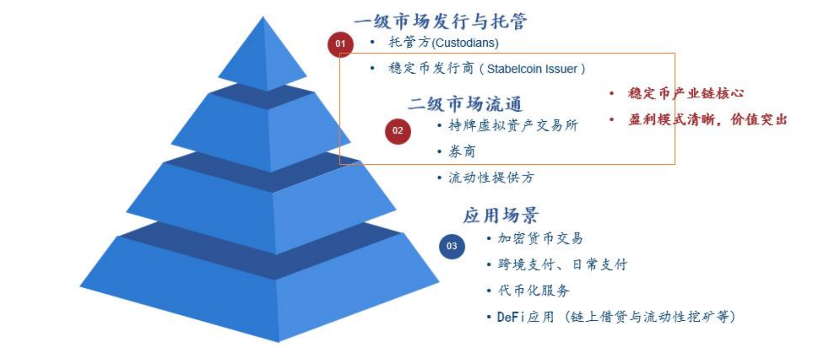
稳定币发行和流通过程：

Slide 28
（三 ） 一 个 目 前 成 功 的 案 例 ： Cir cl e 的 US DC
2. 降低挤兑风险：
USDC 的价格稳定性并非依赖于 Circle 的直接干预，而是通过一级市场与二级市场之间的无风险套利机制自动实现的。这一机制形成了强大的流动性缓冲，能够吸收绝大多数市场波动：
当二级市场USDC价格 > 1.005美元时：
机构在一级市场以1美元铸造USDC
→ 在二级市场以高价卖出
→ 赚取差价（约0.5%）
→ 市场供应增加 → 价格回落至1美元
当二级市场USDC价格 < 0.995美元时：
机构在二级市场以低价买入USDC
→ 在一级市场以1美元赎回成美元
→ 赚取差价（约0.5%）
→ 市场供应减少 → 价格回升至1美元

Slide 29
（ 三 ） 一 个 成 功 的 案 例 ： Cir cl e 的 US DC
3.主动合规：
截至目前 ，Circle 已持有美国46个州的货币传输牌照（MTL） 、 欧盟电子货币机构许可（EMI）， 并成为香港《稳定币条例》 首批合规机构 。 这种前瞻性布局使其在监管环境变化时占据先机：
当美国《GENIUS法案》 要求稳定币储备必须包含90%以上高流动性资产时，USDC因早已调整储备结构（2021年即剔除商业票据） 无需大规模重组， 而竞争对手USDT仍保持19%的商业票据配置 。
4.协同优势的商业价值生态：
USDC采用“ 发行-分销-托管” 的高效协作 。Circle专注于底层协议开发与合规管理；Coinbase承担主要分销渠道（2025年流通量占比达23%）； 贝莱德通过专属货币市场基金管理533亿美元的国债储备 。 这种分工带来显著的协同效应：

Slide 30
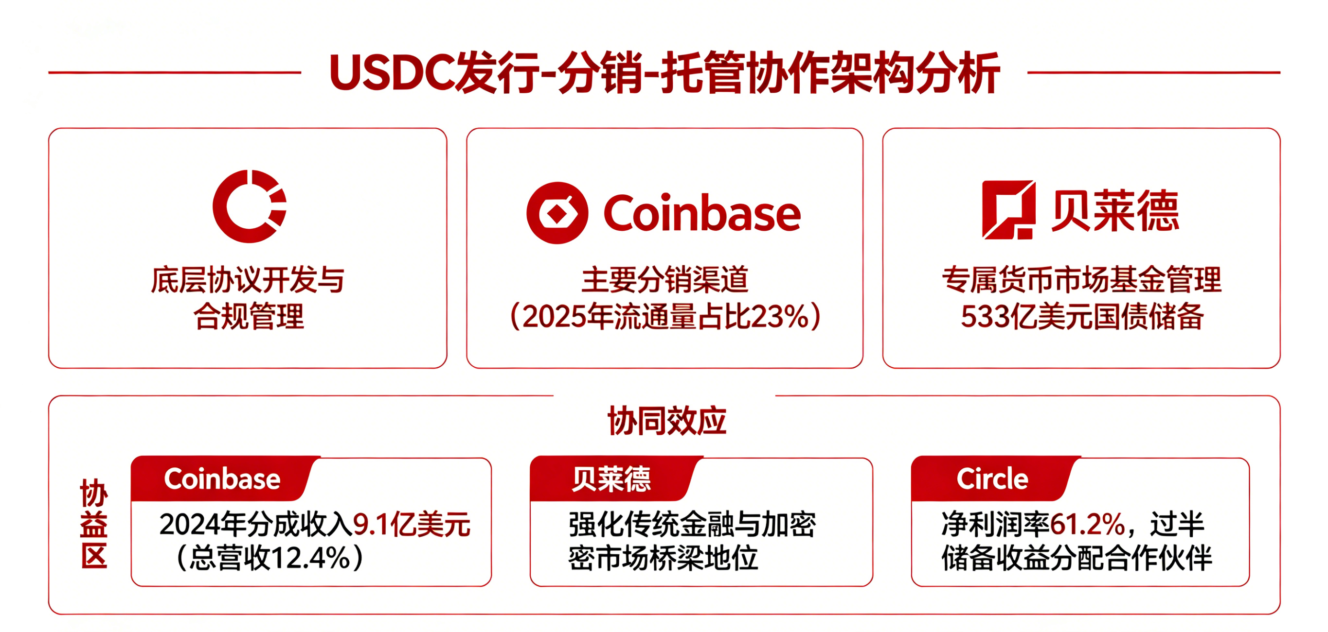

Slide 31

（ 三 ） 一 个 成 功 的 案 例 ： Cir cl e 的 US DC
用户一般不直接Circle对接， 而是通过服务商或做市商完成客户业务 。
整个过程： 中心化（链下银行存款账户） 到去中心化（链上钱包地址非账户） 再到中心化（链下银行账户） 。 中心化而不是完全“ 去中心化 ”是稳定币成功的关键要素之一 。 稳定币在价格稳定、 去中心化与资本效率的不可能三角中， 选择了价格稳定和资本效率。

Slide 32
未来发展潜力：稳定币的能与不能
美元稳定币扩张的两大核心阻力
阻力一：全球各国的监管反制
现状：稳定币整体规模有限，全球监管机构多处于观望状态
趋势：若发行量持续扩大、负面效应显现，各国将出台强监管政策，直接抑制美元稳定币的市场需求
阻力二：稳定币自身的内生脆弱性
本质属性：与美元挂钩，但核心是私人机构发行的私人 “货币”
先天短板：相较受央行体系监管保护的合规支付工具，私人稳定币在安全层面的投入能力与意愿均存在不足

Slide 33
Part 3: 国际数字货币博弈的大国战略

Slide 34
大国博弈矩阵——截然不同的战略选择
图表：各国政策梳理
国家/地 区 | 核心法规 | 监管机构 | 主要要求 | 监管态度
美国 | 《GENIUS法案》（2025） | 美联储/SEC | 100%储备（现金/美债），禁 止算法稳定币，发行方需持牌 | 强化美元主导，严控风险。将稳定币视为美元全球影响力竞争的关键工具，输出“数字美元
欧盟 | 《MiCA法案》（2024） | 欧洲央行/ESMA | EMI牌照，储备审计，限制非 欧元稳定币（单日交易≤200万欧元） | 保护数字时代的欧元货币主权，严格限制非欧元稳定币在欧元区的交易上限
中国香港 | 《稳定币条例》（2025） | 香港金管局 | 实缴资本≥2500万港元， 100%储备，即时赎回义务 | 鼓励创新，严控风险
新加坡 | 《支付服务法案》修订 | 新加坡金管局（MAS） | 无最低资本要求，需符合AML/储备审计 | 平衡创新与风险
日本 | 《支付服务法》修订 | 日本金融厅 | 仅银行/信托公司可发行， 100%银行存款支持 | 保守审慎
英国 | 拟议框架（2025） | 英国央行/FCA | 重点监管支付类稳定币，储备 托管要求 | 渐进式监管

Slide 35
中国与香港的“双轨突围”与沙盒实践
中国香港稳定币立法过程历时三年有余
表6：中国香港稳定币监管条例的制定时间线
阶段 | 时间 | 内容
前期研究与铺垫 | 2022-01 | HKMA发布加密资产和稳定币讨论文件
 | 2022-10 | 香港发布《有关香港虚拟资产发展的政策宣言》
 | 2023-01 | HKMA发布加密资产和稳定币讨论文件总结，支持以风险为本和灵活的方式监管稳定币，亦普遍支持在建 构有关监管制度时，应考虑市场最新发展和参考国际监管组织的讨论
逐步构建具体制度 | 2023-06 | 香港虚拟资产交易平台发牌制度实施，VASP、VATP
 | 2023-12- 2024-12 | 香港财经事务及库务局和HKMA联合发布公众咨询文件，就有关监管稳定币发行人的立法建议收集意见
 | 2024-03 | HKMA推出稳定币发行人沙盒
 | 2024-07 | 1）对前期公众咨询收到的反馈进行总结，市场均对政策的目的和主要建议表示支持，同意良好的监管环 境是一切发展的先决条件。2）HKMA公布稳定币沙盒参与者：京东币链、圆币创新科技（众安持股 8.7%）、渣打银行、安拟集团、香港电讯
草案推进与落地 | 2024-12 | 香港特首指令向立法会提交《稳定币条例草案》，12月18日，香港立法会首读《稳定币条例草案》
 | 2025-1 | 香港立法会内务委员会和法案委员会考虑《稳定币条例草案》
 | 2025-5 | 香港立法会二读/三读通过《稳定币条例草案》，并与5月30日在宪报刊登《稳定币条例》

Slide 36
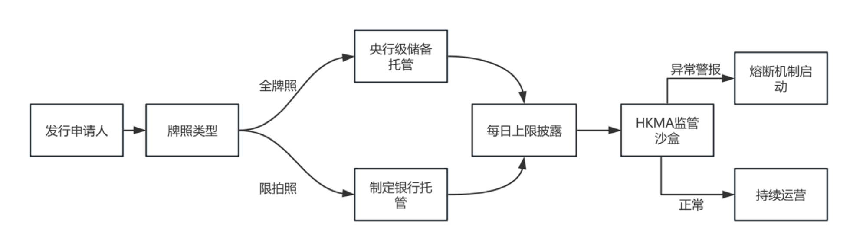
《稳定币条例》核心要点
n 牌照制度： 实施三级牌照制度（全牌照/限牌照/沙盒牌照）， 对发行主体设置最低资本要求（1-5亿港元）和技术审计门槛 n 储备资产监管：储备资产必须80%以上为现金且100%足额抵押，由持牌机构托管并接受双重审计 n 赎回机制 ：T+0全额赎回保障和±2%脱锚熔断机制， 并通过每日链上披露和实时监管沙盒监控风险 n 跨境交易：多币种稳定币公示权重并实施外汇对冲，同时为粤港澳大湾区支付场景提供沙盒豁免； 违规行为将面临最高每日1%发行量罚款或刑事追责。
图
表
:
监
管
逻
辑
图
解
资料来源： 2023年支付系统及稳定币条例草案

Slide 37
目前参与香港稳定币沙盒项目的机构主要有以下几家：1）京东币链科技（香港）； 2） 圆币创新科技； 3）渣打银行（香港） ；4）安拟集团；
5）香港电讯（hkt）。其中 ，渣打、安拟、香港电讯共同成立合资公司参与稳定币发行的沙盒测试， 因此总共涉及三个组合。
多元合作模式是香港金管局提倡的 ，建议关注更多潜在的“银行”+“科技”+“通讯”+“X”的合作组合。
表：香港稳定币沙盒项目一览
组合 | 公司 | 公司属性 | 公司背景与目前项目近况 | 关联上市公司
1 | 京东币链 科技（香 港） | 头部电商 科技子公 司 | 京东科技集团子公司，主要业务包括数字货币支付系统和区块链基础设施建设。京东币链科技 CEO 刘鹏谈到京东 稳定币现状：京东稳定币是一种基于公链并与港元（HKD）或美元（USD）等法币 1：1 挂钩的稳定币，目前已经 进入沙盒测试第二阶段，将面向零售和机构提供移动端及 PC 端应用产品，测试场景主要包括跨境支付、投资交易、零售支付等；正在与头部合规交易所进行合作；在零售支付场景，正在与京东港澳站等收单场景进行对接和测试。 | 1、京东集团-SW（9618.HK） 2、和京东深度合作的一系列 A股上市的技术供应商
2 | 圆币创新 科技 | Web2+We b3-金融科 技 | 圆币科技子公司。圆币科技建基于香港，使命是令企业能够更简便、更便宜地进行跨境支付与获得金融服务，有 DeFi、数字支付和金融科技背景，圆币创新科技在 HKMA 沙盒中测试其港元稳定币营运计划，同时圆币科技的另 一家子公司圆币钱包科技有限公司已获金管局发出的储值支付工具（SVF）牌照并在2023年底正式运营。借助各子公司的平台和能力，圆币科技正在积极建设一个可信且合规的金融平台网络。 | 1、众安在线（6060.HK）持 圆币8.7%原始股，之后或作 为其稳定币托管方 2、连连数字（2598.HK）合 作“易信连”和“圆币钱包”
3 | 渣打银行 （香港） | 银行-在港 分支机构 | 渣打银行是一家领先的国际银行集团，总部位于英国伦敦，是扎根中国历史最悠久的国际性银行之一。渣打银行自 1859 年在香港开展业务，现为香港三家发钞银行之一。 | 渣打集团（2888.HK）未来或为合资公司稳定币托管方
 | 安拟集团 （Animo ca Brands） | Web3-元 宇宙 | 是元宇宙游戏平台The Sandbox的母公司，2014年正式创立，最早做手游研发，凭借发行100多款游戏、累计上亿 次下载，在澳洲证交所借壳上市，2018年后，公司开始转型做区块链，2020年后因参与加密货币交易涉嫌违规等 问题被澳交所除牌，但退市后公司针对Web3的投资不减反增，累计投资项目达540多个。 | 掌趣科技（300315.SZ） 持安拟11.1%股份
 | 香港电讯 （hkt） | 电讯服务 供应商 | 扎根香港逾150年，是香港最大的综合电讯提供商之一。 | 香港电讯（6823.HK）未来或在稳定币流通相关的基础设施发挥作用

Slide 38
Part 4: 国际货币政策的“合作实践与难题”

Slide 39
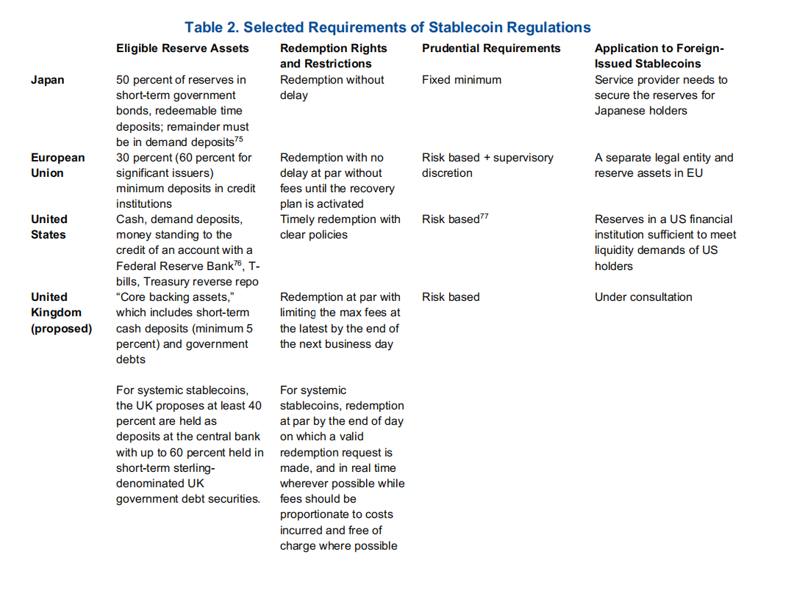
合作难题一：监管套利与“逐底竞争”
监管格局：各地监管进度不一，欧盟与亚洲相对领先
1. 难题表象：规则的撕裂与不平等
各国对稳定币的监管门槛存在着巨大的‘代差’。
根据IMF最新发布的《Understanding Stablecoins》报告，全球主要经济体的准备金要求完全不同：
日本要求50%的储备必须是短期国债或可赎回定期存款；
英国更激进，提议系统性稳定币必须将40%的准备金作为无息存款存在英国央行（BoE）；
美国（GENIUS Act法案）则允许使用国债和逆回购；
而欧盟（MiCA法案）甚至要求稳定币发行方必须在欧盟境内设立独立法人实体并存放储备。

Slide 40
合作难题一：监管套利与“逐底竞争”
监管格局：各地监管进度不一，欧盟与亚洲相对领先
在统一标准缺失的情况下，稳定币市场必然出现‘逐底竞争’。因为稳定币发行商是逐利的私人机构，资本天生会流向监管成本最低的洼地。
稳定币发行方存在着强烈的加杠杆动机，他们极易演变成数字时代的‘野猫银行。
目前市场份额最大的稳定币USDT（Tether），它就注册在离岸地区。相比于美国本土发行的USDC实现了100%的合规准备金，Tether有近20%的储备资产属于不透明的投资或风险资产（如比特币、贵金属等），完全不符合美国《稳定币引导与创新法案》的规定。但是，这20%恰恰是Tether超额利润的核心来源。
这种监管套利导致了经典的‘公地悲剧
什么是这里的‘公地’？是全球金融系统的稳定性。离岸群岛享受了稳定币公司注册带来的税收和经济利益，发行商赚取了巨额的高息利差（净息差），但一旦发生挤兑或黑天鹅事件，随之而来的流动性危机、美债市场抛售风险（IMF报告第24页指出的大规模储备资产火线抛售），却要由全球金融体系来买单。

Slide 41
合作难题二：铸币税转移与发展中国家主权危机
难题表象： 稳定币在通胀高企的新兴市场（如拉美、非洲）被广泛用于日常支付
1.全球货币竞争为零和博弈，美元稳定币的扩张，直接对应其他国家货币主权的让渡
2.核心冲击对象
金融体系薄弱、经济体量小、通胀与汇率波动剧烈的发展中国家
实施资本账户管制的国家
3.对冲击国的两大核心损失
铸币税及相关收益流失：收益由稳定币发行方与美国政府获取
本国货币政策的调控有效性显著下降

Slide 42
稳定币在侵蚀货币主权边界中的风险
1.影响货币发行主权： 稳定币具有一定的侵蚀货币主权的风险， 这种功能来自技术的非国家
主权性 。 稳定币是市场创新的结果， 其全球市场的竞争性使其天然具有超越主权市场的属性。
非账户属性决定了消费者在网络世界更大的选择权：储备资产属性在很大程度上代表了主权货币属性， 稳定币在很大程度上代表了主权货币在网络数字世界的竞争， 主权信用货币的优胜劣汰被置身于全球网络数字市场之中， 在允许资本完全自由流动的背景下， 某种稳定币商业模式越成功， 其储备资产代表的主权货币影响力越大， 对其他货币主权的侵蚀作用越大。
稳定币创造了一种“ 新型货币替代路径 ”： 与传统外币化不同， 它们可以绕开本地银行系统， 以链上方式渗透进一国经济金融体系， 侵蚀一国央行货币发行权 。 稳定币可能成为削弱货币主权的新渠道， 尤其是在那些本币不稳定、 金融基础设施薄弱、 监管能力有限的经济体中。

Slide 43
稳定币在侵蚀货币主权边界中的风险
2.影响货币政策传递： 稳定币具有的侵蚀货币主权的能力， 决定了稳定币会对一国货币政策
的传导机制产生影响， 可能包括：
（1） 影响利率调控敏感性： 资金以链上稳定币形式持有， 而非存放在商业银行， 存款转移导致货币政策利率变动对消费、 投资与信贷行为的影响力下降。
（2） 削弱银行中介的信用创造： 稳定币不创造信用， 不参与信贷中介信用创造功能， 影响央行货币供应的信用扩张 。 但加密金融系统通过链上合约实现了类似“ 货币乘数 ” 的信用扩张机制， 这一机制并非源于信贷， 而是通过稳定币的重复使用与抵押路径的多层嵌套构建而来。（通过DeFi 借贷平台）
（3） 资本流动“ 去管道化 ”： 稳定币允许资金绕过传统外汇管制和资本监管， 削弱本国对跨境资金流动的管理能力， 可能引发资金“ 无序 ”流动。
上述对一国货币政策传导机制的影响， 将取决于稳定币的规模。

Slide 44
Part 5:稳定币与数字人民币协同推进人民币国际化

Slide 45
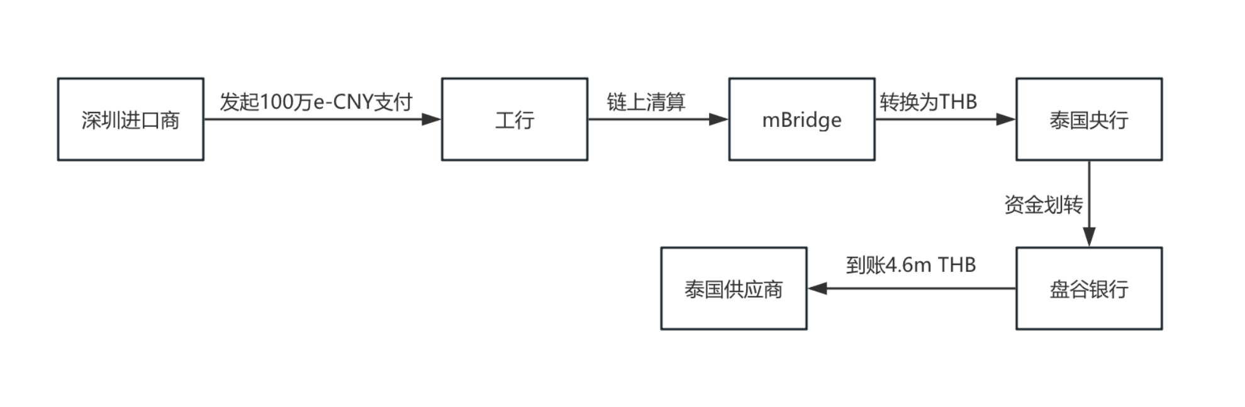
5.1数字人民币跨境拓展现状
mBridge项目与东盟等国合作落地情况
n mBridge简介： 由中国人民银行数字货币研究所、香港金管局、泰国央行、阿联酋央行及BIS创新中心联合发起，是一个多边央行数字货币跨境支付平台，基于区块链技术。
n 测试进展： 2022年发布的mBridge试点报告中， 中国工商银行、农业银行等多家机构已参与测试。测试涵盖跨境汇款、跨币种支付等功能，具有实时结算、成本低、操作简便等优势。
n 与东盟国家合作落地情况： 泰国、马来西亚、新加坡等国家均在测试中担任节点；与 “一带一路”倡议结合，推动东盟在跨境贸易、劳务汇款场景中接受e-CNY；实际案例： 部分港企通过e-CNY向东盟供应商支付货款，实现秒级到账；挑战与限制：东盟国家普遍仍处于“观察期” ，需进一步解决汇率兑换机制、 KYC。
图表：
中泰芒果
贸易结算
流程
资料来源：中国人民银行

Slide 46
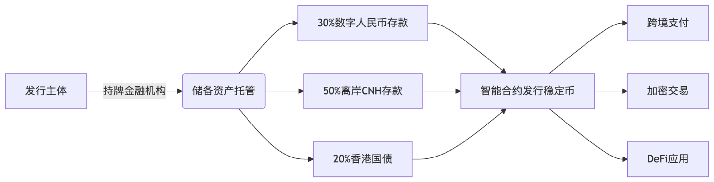
5.2香港离岸人民币稳定币可行性探讨
n 政策背景： 香港金管局与证券及期货事务监察委员会（SFC）于2023年正式推出虚拟资产服务提供商（VASP）发牌制度，
鼓励合规发行锚定法币的稳定币，为人民币离岸稳定币提供了法律与监管基础。
n 汇率风险： 建立动态平衡机制。当CNH/CNY价差>1.5%时，自动调整兑换手续费（0.1%-0.5%浮动） 设置每日套利交易限额（个人50万CNY/机构500万CNY） 。
n 监管套利： 实施"监管沙盒2.0"要求所有交易上链可追溯与内地央行建立实时数据共享系统（延迟<1秒） 。
图表17:技术实施方案
资料来源：香港金管局

Slide 47
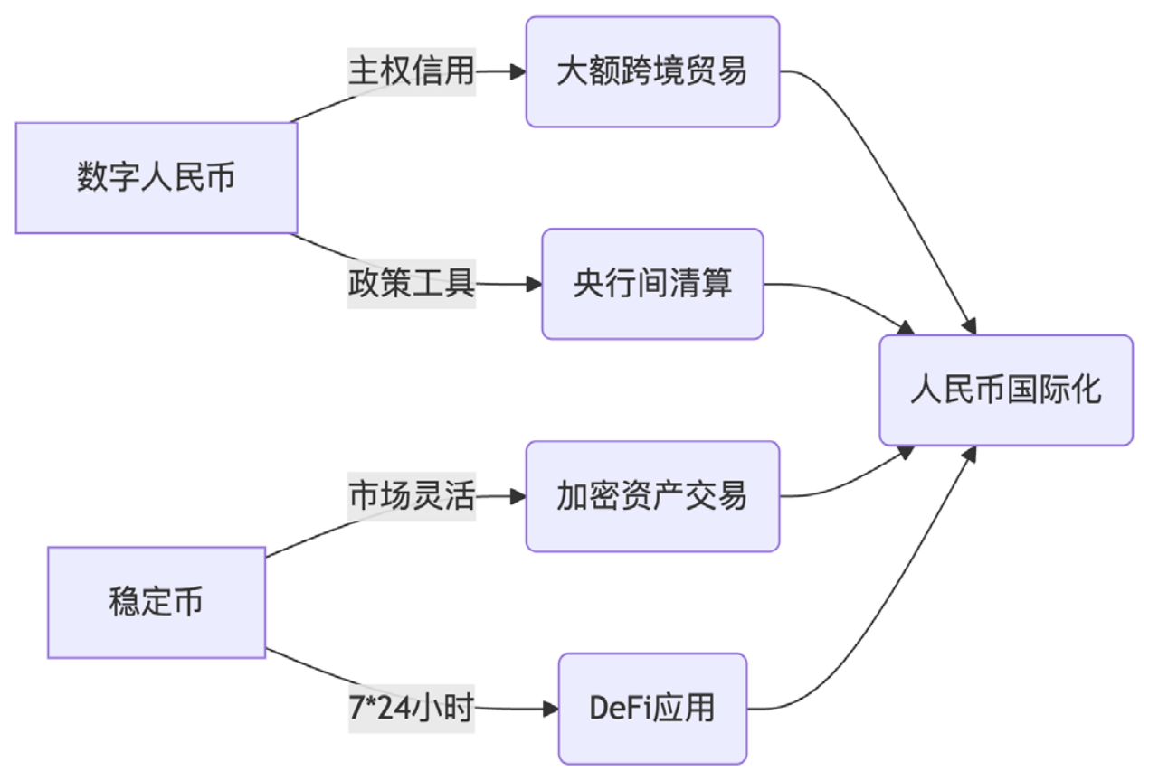








5.2稳定币与数字人民币协同推进人民币国际化
合规锚定 vs 普惠普及
n 合规锚定路径（稳定币） ：适用于金融机构、
跨境资本结算、高净值客户，强调监管对接、法币锚定、可追踪性强。
n 普惠普及路径（数字人民币） ：适用于小额 跨境支付、电商交易、旅游消费等， 强调支 付效率与普及性。
n 互补关系： 稳定币在跨境资本市场实现“高层次对接”；数字人民币则面向零售终端和 民间使用；形成“一币双轨、协同运行”的 格局。
n 政策建议： 构建统一的身份认证与钱包标准；建立跨境支付白名单机制；鼓励中资银行主 导离岸稳定币试点。
图表18:双轨协同模型
^{资料来源：} ^{中国人民银行}

